Slide 1
Les réseaux de neurones LSTM
Long-short term memory

Slide 2
Règle le problème du vanishing gradient
s₁
s₂
s₃
s₄
s₅
e₁
e₂
e₃
e₄
e₅

Slide 3
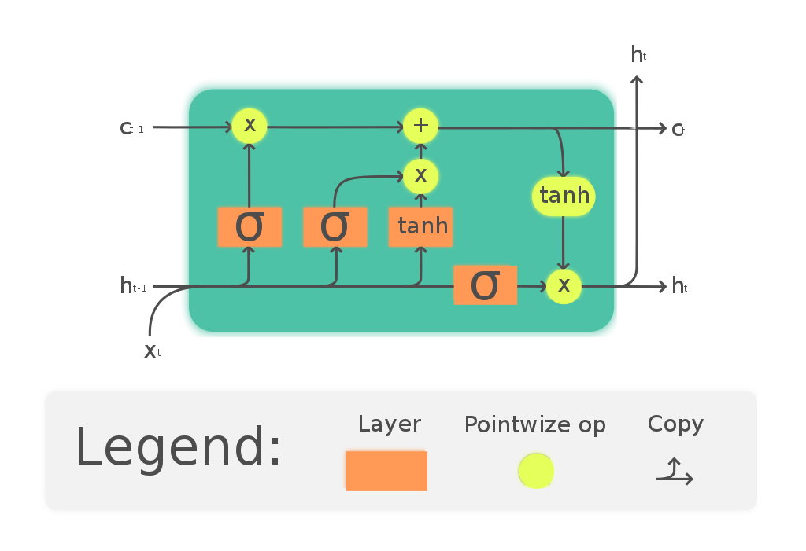
Structure d’un réseau LSTM
Temps t-1
Temps t-1
output vector
cell state (mémoire)
cell state (mémoire)
hidden state
hidden state
Input vector

Slide 4
Structure d’un réseau LSTM
FORGET
GATE
INPUT
GATE
output vector
cell state (mémoire)
cell state (mémoire)
hidden state
hidden state
OUTPUT
GATE
Input vector

Slide 5
Les trois différentes portes (gates)
Porte de l’oubli (forget gate) :
Sachant ce qu’on a en mémoire, l’état caché passé et le vecteur d’entrée actuel, quelles sont les informations que l’on peut oublier ?
Porte d’entrée (input gate) :
Sachant ce qu’on a gardé en mémoire, l’état caché passé et le vecteur d’entrée actuel, quelles sont les nouvelles informations qu’il serait judicieux d’apprendre ?
Porte de sortie (output gate) :
Sachant ce qu’on a gardé en mémoire et appris, l’état caché passé et le vecteur d’entrée actuel, que doit-on garder en état caché (en vecteur de sortie) ?

Slide 6
Sources
- https://ieeexplore.ieee.org/stamp/stamp.jsp?tp=&arnumber=279181
- https://penseeartificielle.fr/comprendre-lstm-gru-fonctionnement-schema/
- https://medium.com/smileinnovation/lstm-intelligence-artificielle
- https://machinelearningmastery.com/gentle-introduction-long-short-term-memory-networks-experts/
- https://towardsdatascience.com/illustrated-guide-to-lstms-and-gru-s-a-step-by-step-explanation

